Slide 1
Использование вторичного сырья для изготовления емкостей для рассады
Выполнила: ученица 8 Б класса МАОУ СОШ №8
г. Туймазы Шокурова Софья
Руководитель: учитель биологии МАОУ СОШ №8
г. Туймазы Малинина М.Г.

Slide 2
При изготовлении рассадных контейнеров и кассет своими руками используют:
пищевые отходы – яичную скорлупу, кожуру цитрусовых, чайные пакетики, фильтры от кофе
ненужную пластиковую, жестяную, картонную, фольгированную тару
другие подручные материалы – картон, целлофан, салфетки, обычную или туалетную бумагу и втулки от нее, прочее

Slide 3
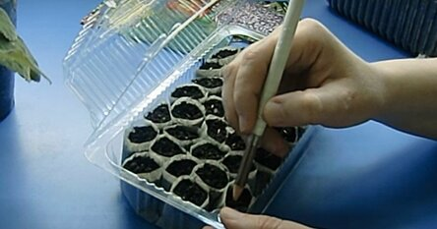
Выращивание рассады в чайных пакетиках
Если вы всей семьей предпочитаете чай в пакетиках, необязательно их выбрасывать, в эти мини-емкости можно сеять рассаду.
После применения чайный пакетик надрезают сверху, в него досыпают питательный грунт и кладут семена.
Затем пакетики составляют в непромокаемую емкость и регулярно поливают.
Выращивать в них рассаду можно до пикировки, а затем отправляют в большую емкость, не снимая пакетика.
Это отличное решение для перца, который плохо переносит пикировку, и других капризных культур. Кстати, у чайных пакетиков в огороде есть и другие применения.

Slide 4
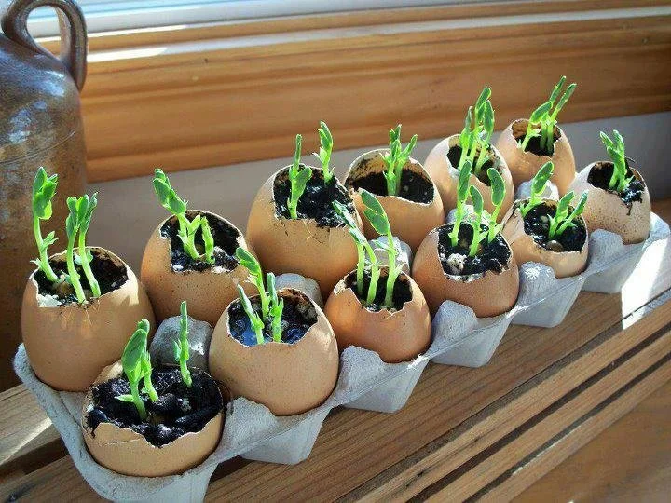
Выращивание рассады в яичной скорлупе

Slide 5
Некрупную рассаду цветов можно сеять в яичных скорлупках. Для этого их промывают, просушивают, заполняют грунтом и выставляют на окно. Главное преимущество такой тары – экологичность. Кроме того, перед высадкой вынимать рассаду не нужно, достаточно сжать скорлупу в руке, раздавив ее, и можно отправлять саженец на постоянное место.
Он получит неплохую дозу удобрения и структурирующий материал.

Slide 6
Выращивание рассады в опилках
Капризным культурам, которые плохо переносят пикировку и пересадку, может понравиться проращивание семян в опилках или древесном наполнителе для кошачьих туалетов. Суть его проста:
в лоток насыпают несколько см опилок, заливают их горячей (70-80°С) водой, а когда они набухнут, выкладывают сверху семена. Их засыпают еще 1 см опилок, а затем накрывают крышкой или пленкой и убирают в тепло.

Slide 7
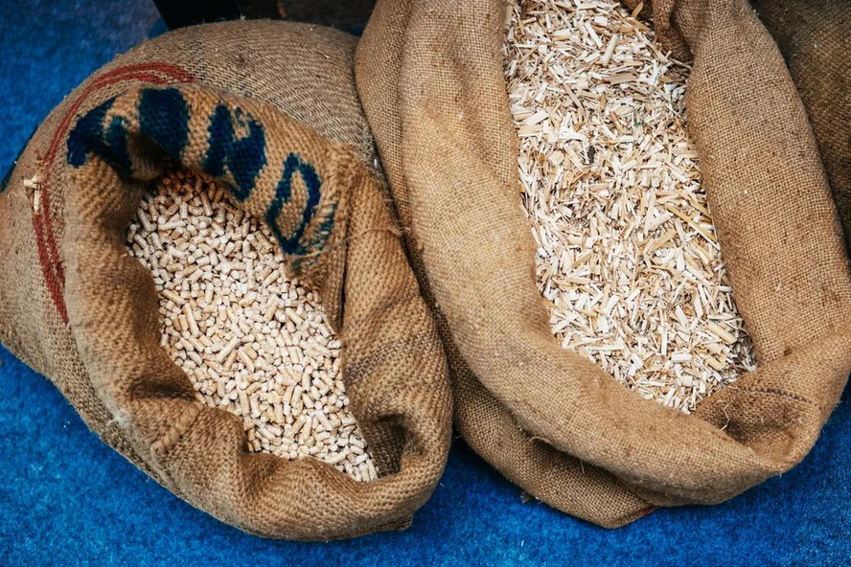

Slide 8
Выращивание рассады в кожуре цитрусовых
Этот вариант подойдет не всем любителям цитрусовых,
а лишь тем, кто выжимает из них сок с помощью соковыжималки. В оставшихся половинках кожуры можно смело высевать по 1-2 семечка, которые впоследствии отправятся в грунт вместе с натуральным горшочком.
Самодельные емкости наполняют грунтом, в который предварительно вносят доломитовую муку или другой раскислитель почвы. Поливают рассаду как и всю остальную, и подкормки вносят по стандартному графику.

Slide 10
Выращивание рассады во втулках от туалетной бумаги
Выращивать рассаду можно и в тех емкостях, которые точно есть в каждом доме. Картонные втулки от туалетной бумаги и одноразовых полотенец можно отправлять в грунт, поскольку они биоразлагаемые и неопасны для почвы.
Готовят емкости для рассады просто: нижнюю часть втулки (примерно на треть по высоте) разрезают на 4 равных части, складывают, как дно у коробки, и насыпают в нее грунт. В эти горшочки сеют семена по 1-2 штуки.

Slide 11
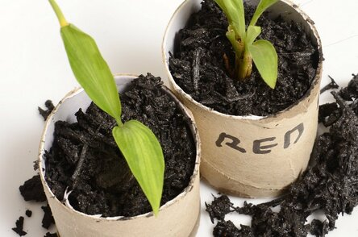

Slide 12
Выращивание рассады в стаканчиках из газет
Если у вас дома есть запас черно-белых газет, вы можете пустить их в дело, легко смастерив стаканчики. Помимо самих газетных листов, вам пригодится обрезок трубы или узкая пластиковая бутылка, мука и горячая вода. Сворачивайте бумагу в трубочку вокруг трубы, промазывая ее пастой, приготовленной из муки и воды. Сделайте 3-4 оборота, извлеките основу, а рулон оставьте высыхать на 6-12 часов. Затем разрежьте его на 3 равных цилиндра, установите их в лоток и наполните грунтом. Высаживать рассаду в таких емкостях можно на постоянное место, пропустив этап пикировки.

Slide 14
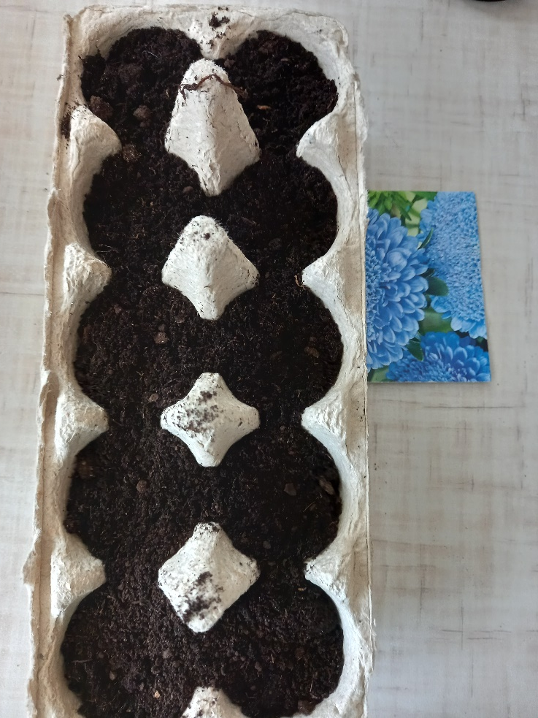
Я попробовала вырастить рассаду в яичной скорлупе и картонной таре

Slide 16
Использование вторичных материалов позволит уменьшить объем выбрасываемого мусора, рационально использовать природные материалы, улучшить экологию и сэкономить на приобретении горшочков. Коробочки от соков и молока компактны и достаточно объемны, для выращивания рассады вполне достаточно 1-литрового пакета, прочности коробочки с лихвой хватит на 1 сезон. Дренаж из чайных пакетиков позволит сократить затраты на керамзит или другой дренаж, уменьшит объем требуемой смеси земли, при пересадке позволит легко извлечь ком земли с растением от дна коробки, будет полностью перерабатываться в компост и в дальнейшем усвоится растением как удобрение. Коробку после пересадки растения можно утилизировать. Выращивание в яичной скорлупе полезно для растений экологично. Так что экономия и экология налицо.

